Slide 1
Моделирование разрушения образцов каменной соли при испытаниях на сжатие.

Slide 2
Введение
Одним из основных видов механических испытаний горных пород служат стандартные испытания на сжатие образцов цилиндрической формы с различным отношением высоты образца h к его диаметру d при постоянной скорости перемещения траверсы пресса.
В данной работе рассматриваются испытания на сжатие образцов каменной соли (галита) с h/d=1, 0.5 и 2.

Slide 3
Цели
Целью данной работы является математическое моделирование испытаний на сжатие образцов соляных пород при сжатии на установке Zwick/Roell Z-250.
В качестве инструмента моделирования использовался инженерный пакет Ansys 11.0.

Slide 4
Экспериментальная диаграмма при сжатии

Slide 5
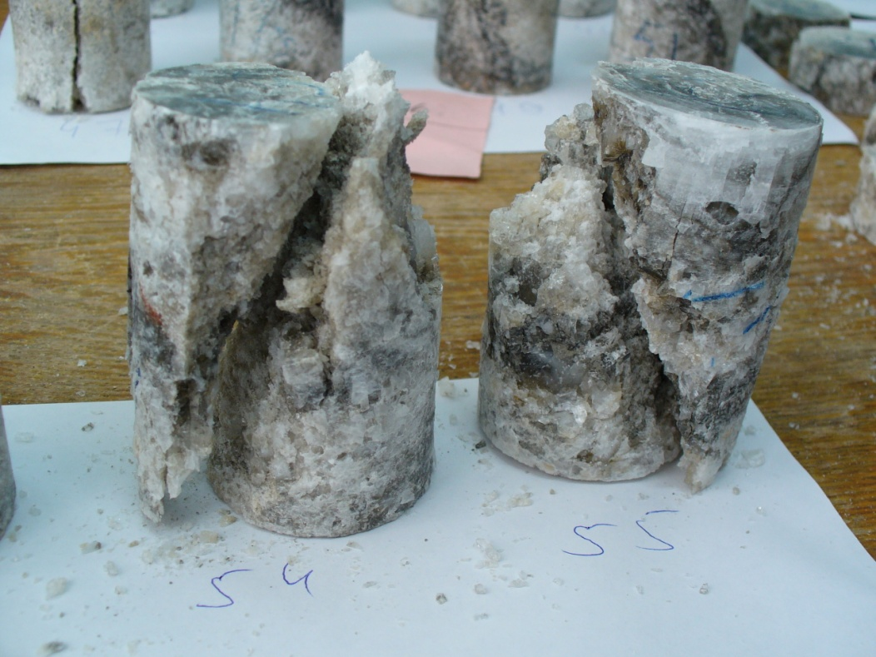
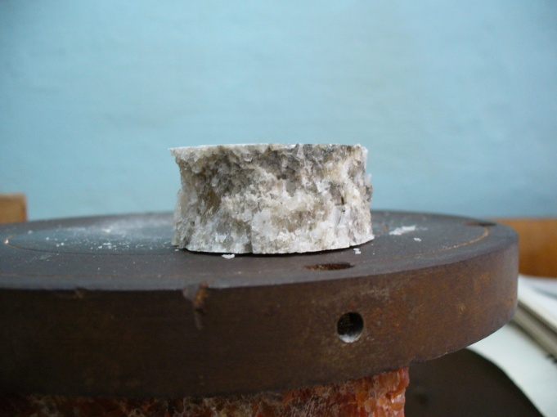
Образцы после испытаний

Slide 6
Мультилинейная модель материала

Slide 7
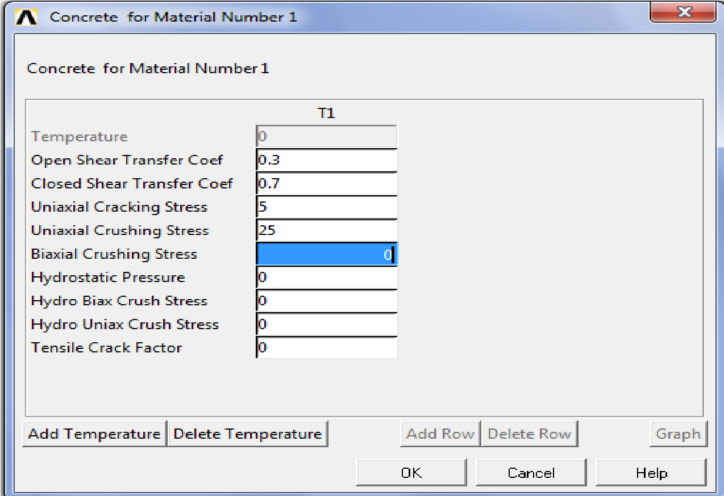
Элемент SOLID65, учитывающий разрушение. Основные параметры
k₁
k₂
σ_{l}
σ_{m}

Slide 8
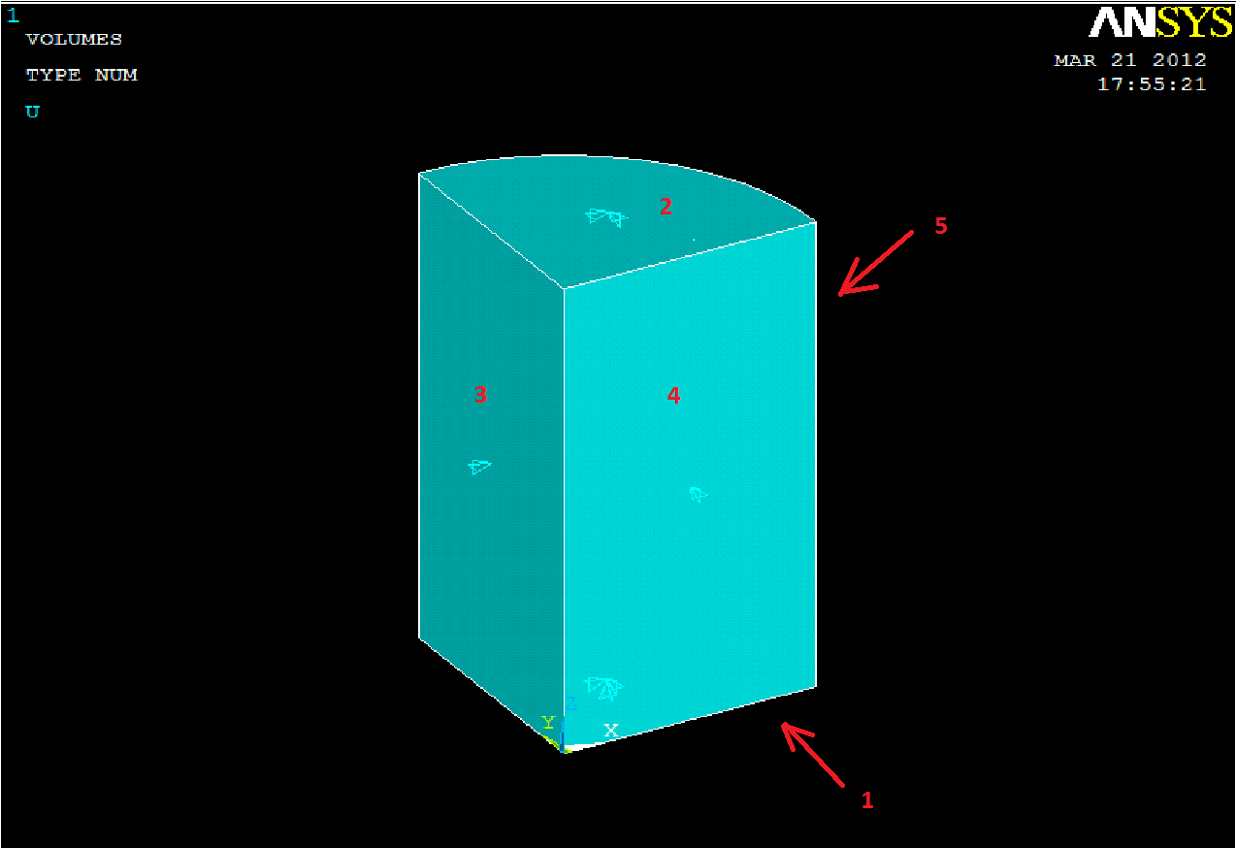
Граничные условия

Slide 9
Технология решения
Построение конечно-элементной модели: задание геометрии, свойств, построение сетки
Задание граничных условий
Расчет
Постпроцессорная обработка
Построение диаграммы сжатия на основе полученного решения

Slide 10
Диаграмма сжатия. Характерные точки

Slide 11
Точка 1

Slide 12
Точка 2

Slide 13
Точка 3

Slide 14
Точка 4

Slide 15
Точка 5

Slide 16
Влияние параметра
σ_{m}
3
2
1

Slide 17
Влияние параметров k₁ и k₂
1
2
3

Slide 18
Экспериментальная зависимость предела прочности от относительной высоты образца

Slide 19
Расчетная зависимость предела прочности от относительной высоты образца (набор 1)

Slide 20
Расчетная зависимость предела прочности от относительной высоты образца (набор 2)

Slide 21
Сопоставление кривых

Slide 22
Заключение
Изучены экспериментальные данные сжатия цилиндрических образцов перистой каменной соли различной высоты
В пакете Ansys выполнено моделирование процесса деформирования и разрушения образца при сжатии
Получены кривые напряжение-деформация при сжатии образцов различной геометрии, включающие ниспадающую ветвь диаграммы
Изучено влияние параметров разрушения элемента Solid65 на характер диаграммы
Расчетная зависимость прочности образца от его геометрии качественно соответствует экспериментальным данным

Slide 23
Спасибо за внимание!

